Slide 1
Введение в python

Slide 2
Программирование
Программирование — это процесс создания компьютерных программ. Они нужны, чтобы облегчить привычные будничные или рабочие процессы. Например, чтобы не считать каждый раз в уме, хватит ли на мороженое, можно поручить эту задачу компьютеру.
Язык программирования — это формальная знаковая система, на которой пишут компьютерные программы. Его можно представить как набор разнообразных правил и команд, на основе которых программист пишет код. Иногда словосочетание сокращают как ЯП.

Slide 3
Основные понятия
Переменная (Variable) --- Это идентификатор, используемый для хранения значений в памяти компьютера. Программист может присваивать и изменять значения переменных. Например переменная name, хранит имя человека и мы можем получить его используя эту переменную.
Логическое выражение в программировании — конструкция языка программирования, результатом вычисления которой является «истина» или «ложь». Это может быть сравнение ==, или знаки > и <
Функция (Function) - Это блок кода, который выполняет определенную операцию. Функции могут быть вызваны и использованы в различных частях программы.

Slide 4
Условное выражение (Conditional Statement) Это конструкция, которая проверяет логическое выражение и выполняет определенное действие, в зависимости от условий. Примером может быть оператор “if-else”.
Цикл (Loop) - Это конструкция, позволяющая программе выполнять определенный блок кода многократно.
Массив (Array) - Это структура данных, позволяющая хранить множество элементов одного типа. Элементы массива могут быть обращены по индексу.
Индекс — число, буквы или другая комбинация символов, указывающая место элемента в массиве.

Slide 5
Объект — это набор переменных и функций, как в традиционном функциональном программировании. Переменные и функции и есть его свойства.
Атрибуты— это переменные, конкретные характеристики объекта, такие как цвет поля или имя пользователя.
Класс — это «шаблон» для объекта, который описывает его свойства. Несколько похожих между собой объектов, например профили разных пользователей, будут иметь одинаковую структуру, а значит, принадлежать к одному классу. Каждый объект — это экземпляр какого-нибудь класса.

Slide 6
Python
Python — это язык программирования, который широко используется в интернет-приложениях, разработке программного обеспечения, науке о данных и машинном обучении (ML). Разработчики используют Python, потому что он эффективен, прост в изучении и работает на разных платформах.
https://colab.research.google.com/

Slide 7
ООП
Объектно-ориентированное программирование (ООП) — это подход, при котором программа рассматривается как набор объектов, взаимодействующих друг с другом. У каждого есть свойства и поведение. В программировании объекты — это структуры данных: пользователь, кнопка, сообщение. У них, как и у реальных предметов, могут быть свойства: цвет, содержание или имя пользователя. А чтобы объединить между собой объекты с похожими свойствами, существуют классы.

Slide 8
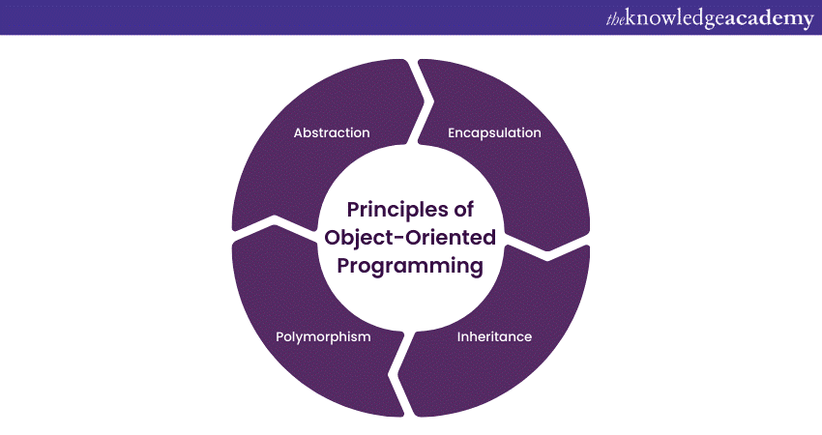

Slide 9
Абстракция означает выделение главных, наиболее значимых характеристик предмета и наоборот — отбрасывание второстепенных, незначительных.
Инкапсуляция это принцип, согласно которому внутреннее устройство сущностей нужно объединять в специальной «оболочке» и скрывать от вмешательств извне. Доступ к объектам возможен через специальные открытые методы, а напрямую обратиться к их содержимому нельзя.

Slide 10
Наследование — механизм, который позволяет описать новый класс на основе существующего (родительского). При этом свойства и функциональность родительского класса заимствуются новым классом.
Полиморфизм — это возможность работать с несколькими типами так, будто это один и тот же тип. При этом поведение объектов будет разным в зависимости от типа, к которому они принадлежат.

Slide 11
Python правила написания кода
Каждая команда выполняется последовательно, если вы пишете цикл,условное выражение или функцию, код который выполняется внутри, нужно отделить 4 пробелами или tab.
Названия переменных и функций должны быть на английском

Slide 12
Типы переменных
Тип перменной указывает на то, какие данных хранит переменная и какие операции с ней можно выполнять
Типы переменных в языке Python не объявляются очевидно, тем не менее они присутствуют. Интерпретатор понимает что записывается в переменную и на основании этого добавляет тип к этой переменной.
Всего в Python есть 4 базовых типа переменных:
some = 1 ; Integer - целые числа;
some = 1.12 ; Float - числа с плавающей точкой;
some = "Привет" ; String - строки;
some = True ; Boolean - тип данных принимающий либо False, либо True.

Slide 13
Логические выражения
Оператор | Пример | Возвращает true, если
> | a>b | a больше b
< | a<b | a меньше b
>= | a>=b | a больше, или равно b
<= | a<=b | a меньше, или равно b
== | a==b | a и b имеют одинаковое значение
! | !a>b | выражение a>b возвращает false
and | a>0 and a<10 | a больше 0 и меньше 10
or | a==b or a>b | a больше или равно b
in | x in [1, 2, 3] | значение x есть в массиве

Slide 14
Циклы
python имеет 2 вида циклов for и while. for указывает, что некоторые действия выполняются заданное количество раз, а while указывает, что действия должны выполнятся пока некоторое условие возвращает true

Slide 15
Создание функции
def add(x, y):
"""Сложение двух чисел."""
return x + y
Эта функция получает два аргумента и возвращает их сумму.
def add объявляет функцию и указывает ее имя, в круглых скобка указываются аргументы функции, которые она должна получить для работы. return указывает значения, которые возвращяет функция

Slide 16
Примеры кода
https://colab.research.google.com/drive/1Gty2RtfBWmtvxIuDJdXjZrveyBCCWzk9?usp=sharing

Slide 17
Задание 1
Создайте функцию, которая будет генерировать безопасный пароль указанной длинны. Пароль должен содержать, строчную букву, заглавную букву, символ и цифру, у вас не может быть последовательных одинаковых символов.
То есть если ваш пароль начинается с строчной буквы, то после нее не может быть еще одной буквы, должна быть цифра, заглавная буква или символ.
Как один за вариантов решения данной задачи обратите внимание на библиотеку random

Slide 18
Задание 2
Создайте консольный список покупок. У пользователя должен быть выбор из 4 команд: Добавить товар
Убрать товар
Показать список
Закончить
При добавлении товара пользователь так-же указывает его количество, если пользователь добавляет товар, который уже есть в списке, то его количество должно добавиться к количеству существующего товара

